Slide 1
Metin Özetleme ve Finans Haber Sınıflandırma Derin Öğrenme Uygulamaları
Yasin Ünal
503020250009

Slide 2
Metin Özetleme ve Finans Haber Sınıflandırma
Üç farklı modülden oluşan ve uygulama tarafının Streamlit ile yapıldığı bir projedir.
Modüller :
1. Modül : Girilen bir metnin özetlenmesi
2. Modül : Güncel haberlerin özetlenmesi
3. Modül : Finans haberlerinin sınıflandırılması (sentiment analysis)
İlk iki modül için hazır bir HuggingFace modeli kullanılırken üçüncü modül’de LSTM mimarisi kullanılarak model eğitilmiştir.
Arayüz: Streamlit ile geliştirilen çok sayfalı/modüllü web uygulaması.

Slide 3
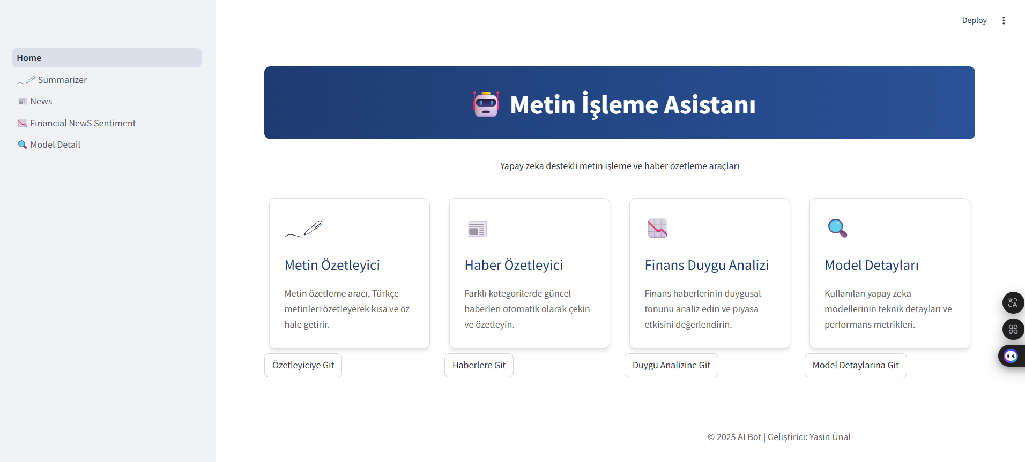
Ana sayfa
Uygulama başlatıldığında ana sayfa resimdeki gibi gözükmektedir

Slide 4
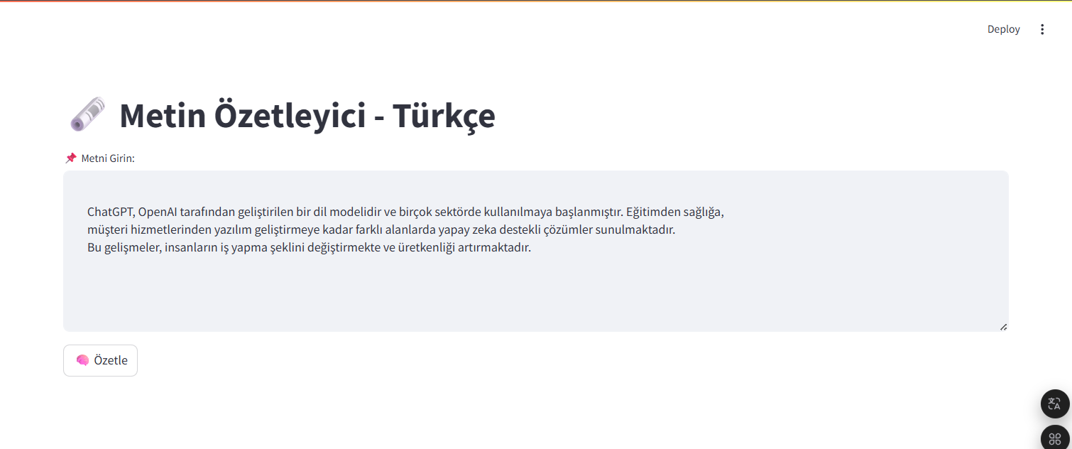
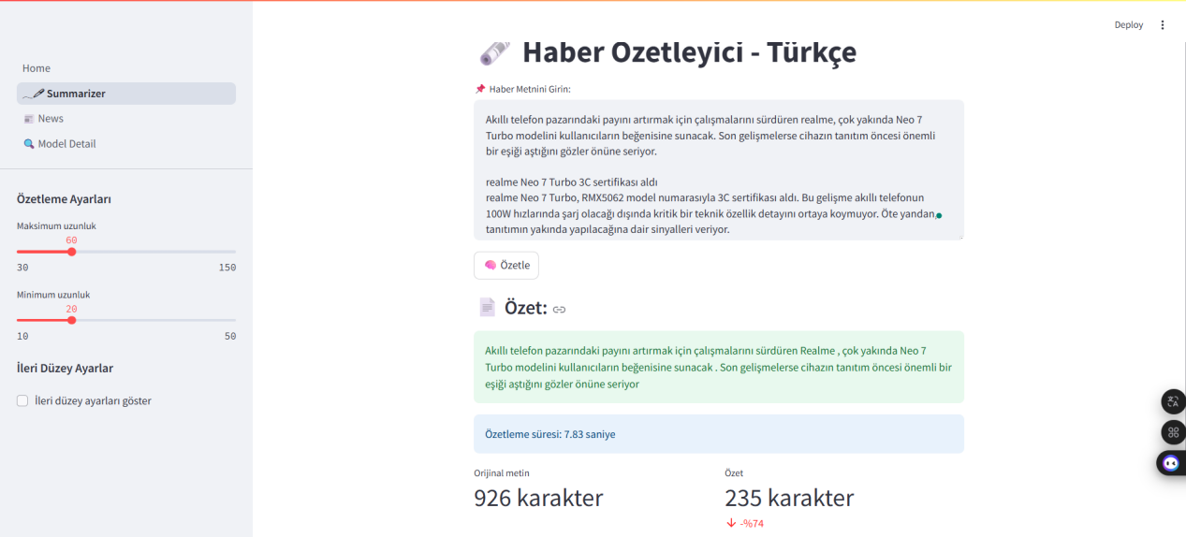
Modül 1 : Metin Özetleme Asistanı
Türkçe metinler üzerinde özetleme yapan yapay zeka modeli.
Amaç kullanıcıların uzun Türkçe metinleri kolayca özetlemesini sağlamaktır.
Yöntem: mT5-small modeliyle fine-tune edilmiş Transformer mimarisi.

Slide 5
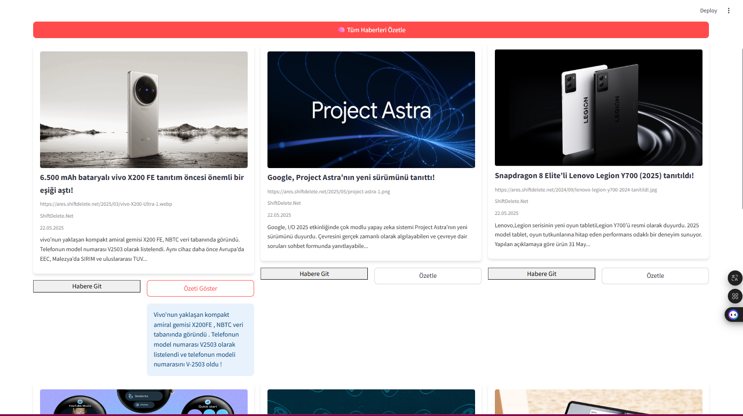
Modül 2 : Haber Özetleme Asistanı
Türkçe haberler üzerinde özetleme yapan yapay zeka modeli.
Amaç farklı kategorilerdeki haberleri otomatik şekilde çekip özetlemek.
Haberler için belirli kaynaklardan son 10 adet haber içeriği web-scrapping ile alınmıştır. Bunun için requests ve BeautifulSoup kütüphaneleri kullanılmıştır.
Yine Modül 1 ile aynı model kullanılmıştır.
Özetlenmek istenen habere tıklandığında model çalışarak haber içeriğini özetlemektedir.

Slide 6
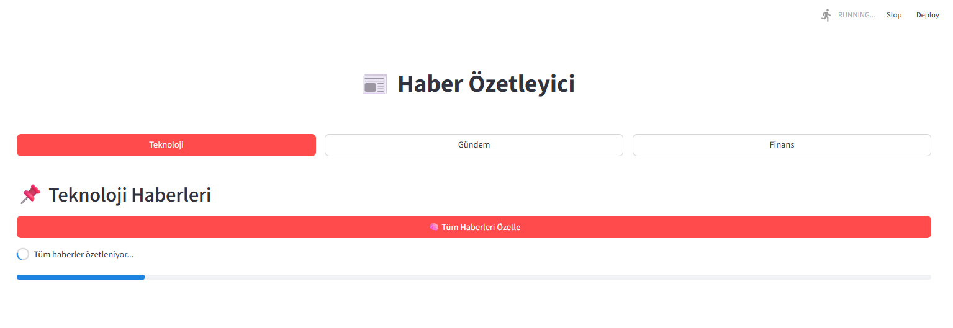
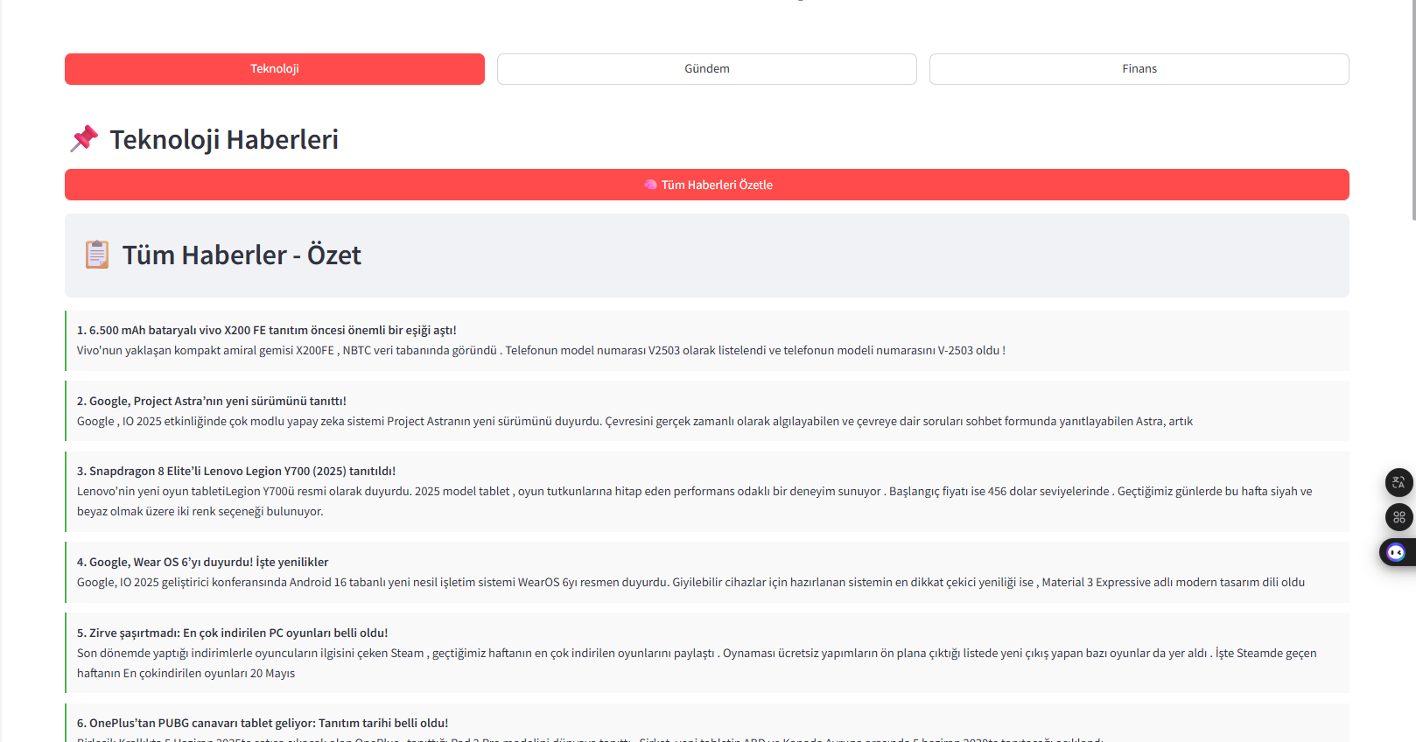
Modül 2 : Haber Özetleme Asistanı
Sayfadaki tüm haberler de aynı şekilde özetlenebilmektedir.

Slide 7
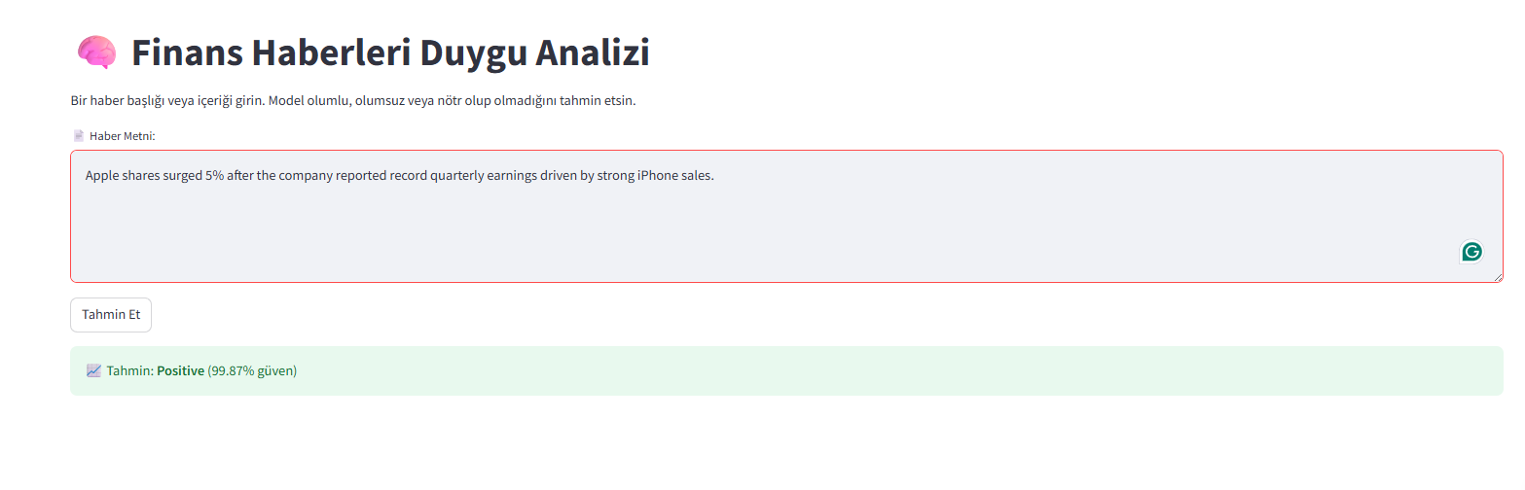
Modül 3 : Finans Haberi Sınıflandırması
Financial Sentiment Analysis
Diğer iki modülden farklı olarak, ödev istenirinin hazır veri bulunarak kendi modelimizin oluşturulması olduğu düşünülerek Modül 3 oluşturuldu.
Bu kısımda LSTM ile bir üç etiketli (neutral - positive - negative) sınıflandırma modeli oluşturuldu.
Veriler kaggle’dan elde edildi. (sentiment-analysis-for-financial-news)
Eğitilen ve kaydedilen model uygulama içerisinde finans haberlerinin olumlu-olumsuz etkisi tahmin edilmeye çalışıldı.

Slide 8
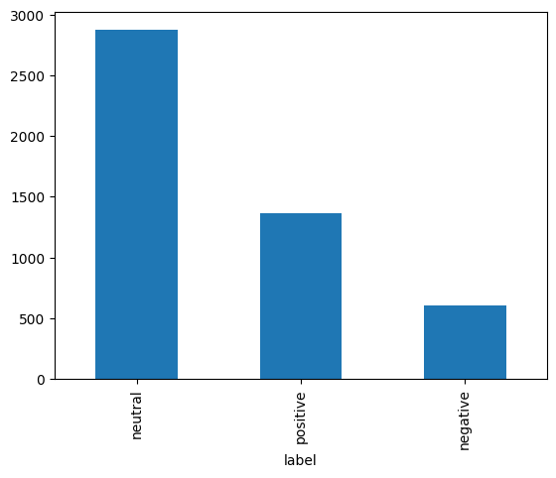
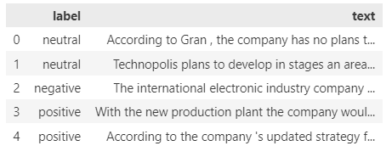
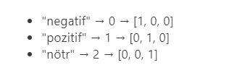
Veri - Verilerin İşlenmesi
Modül 3 için kullanılan verisetinde (all-data.csv) iki sütun bulunmakta ve bu sütunlardan biri finans haberini içeren “text”, diğeri ise bu haberin piyasaya etkisini içeren “label”’dır. Örnek bir kaç satır ve toplam 4846 adet verinin dağılımı aşağıdaki resimdeki gibidir.
Text verileri sayısal vektörlere çevrilerek modelin anlayabileceği hale getirilmiştir. Bunun için Tokenizer kullanılmıştır. Label değerleri de label-encoding ile vektör hale getirilmiştir. %80 train seçilerek modelde kullanılmıştır.

Slide 9
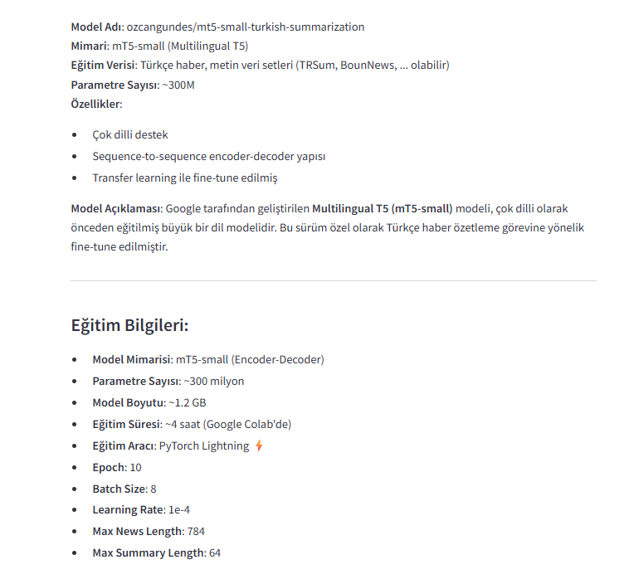
Kullanılan Modeller - 1
Modül 1 ve Modül 2 için kullanılan model HuggingFace platformunda Türkçe içerik özetlemek için oluşturulmuş bir Transformer modelidir (ozcangundes/mt5-small-turkish-summarization). Bu modelin seçilme amacı küçük bir model olması ve Türkçe haberler üzerinde eğitilmiş olmasıydı. Modelin teknik detayları ise uygulama içerisinde Model Detail sayfasında resimdeki gibi eklendi.

Slide 10
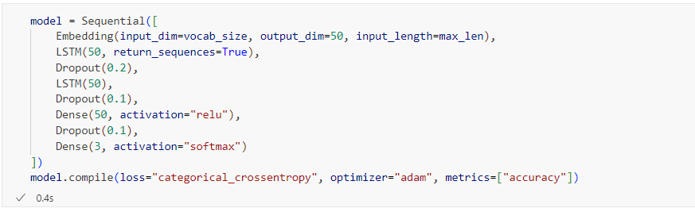
Kullanılan Modeller - 2
Modül 3’de ise çift LSTM(50) katmanı ile birlikte relu Dense(50) ve çıkış için softmax Dense(3) katmanı uygulandı. Kodları aşağıdaki gibidir.
Eğitim parametreleri ise aşağıdaki gibi seçilmiştir. Eğitim toplam 3m 4s sürmüştür.
Detaylar için model/model.ipynb dosyasını inceleyebilirsiniz.

Slide 11
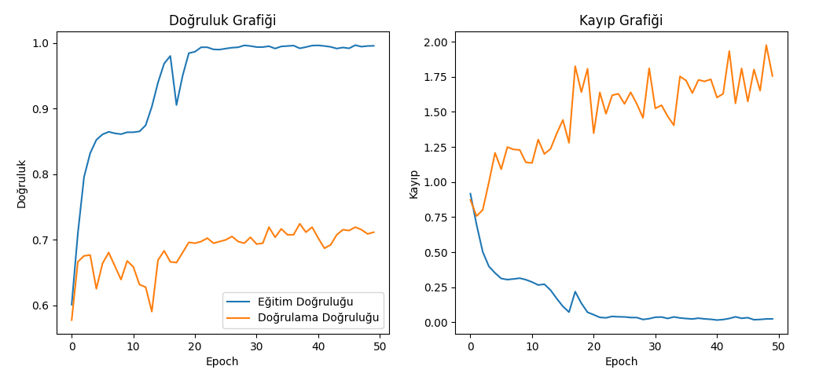
Sonuçlar
Modül 1 ve 2 için train işlemi olmadığı için bu kısımda girilen metin özeti ve haber metninin özeti olarak yorumlanmıştır. Modelin küçük bir veriseti ile oluşturulması az parametreli bir model olması özet için bazı sorunlar oluşturduğu görülmüştür. Özellikle haber metinlerinin özetlenmesinde daha büyük bir model kullanılması doğru olacaktır.
Modül 3 için eğitilen LSTM modeli ise train ve test verisetlerinde aşağıdaki sonuçları göstermiştir.
31/31 [==============================] - 0s 10ms/step - loss: 1.7332 - accuracy: 0.7103

Slide 12
Sonuçlar
Sonuçlar incelendiğinde eğitim verisetinde 15-20. iterasyon sonrasında modelin verisetini ezberlediği ve 0.90 üzeri doğruluğa ulaştığı görülmekte. Test verisetinde ise bu doğruluğun genellenemeyerek 0.6 - 0.7 civarında kaldığı görülmekte. Bu durum modelin eğitim verisetini overfit ettiğini göstermekte. Bu sorunu engellemek için Early Stopping uygulama, Dropout katmanı artırımı ve model karmaşıklığı azaltma gibi işlemler uygulanabileceği gibi daha çok veri bularak da denenmelidir.
31/31 [==============================] - 0s 10ms/step - loss: 1.7332 - accuracy: 0.7103

Slide 13
Sonuçlar
LSTM modelini test edebilmek için verisetinde bulunmayan her sınıftan 5 tane olmak üzere toplam 15 adet örnek UI’da denenerek test edilmiştir. Bu test örnekleri Readme.md içerisinde bulunmaktadır.
Test sonuçları aşağıdaki gibi olmuştur :
Elde edilen sonuçlar incelendiğinde modelin özellikle positive sınıfında çok kötü performans gösterdiği görülmekte. Bunun sebebi verisetinde olmayan gerçek ortamdan veri ile test yapılması sonucu yeni kelimelerin model tarafından bilinemiyor olması, eğitim verisi dağılımının homojen olmaması veya verileri iyi bir şekilde vektörel hale getirilmediği olabilir.
📉 Negative (Olumsuz) Metinler:
⚖ Neutral (Tarafsız) Metinler:
📈 Positive (Olumlu) Metinler:
Örnek | GERÇEK | TAHMİN
1 | Negative | Negative
2 | Negative | Positive
3 | Negative | Negative
4 | Negative | Negative
5 | Negative | Negative
Örnek | GERÇEK | TAHMİN
1 | Neutral | Neutral
2 | Neutral | Neutral
3 | Neutral | Neutral
4 | Neutral | Positive
5 | Neutral | Neutral
Örnek | GERÇEK | TAHMİN
1 | Positive | Positive
2 | Positive | Neutral
3 | Positive | Neutral
4 | Positive | Negative
5 | Positive | Negative

Slide 14





Teknolojiler
Streamlit: Web arayüzü için kullanılmıştır. Veri bilimi ve makine öğrenimi projelerinde UI kodları ile uğraşmadan hızlıca modellerin uygulanmasına ve veri görselleştirmelerinin yapılmasına olanak tanır.
HuggingFace Transformers: Hazır modellerin ve verilerin bulunduğu platform
Kaggle : Hazır verisetlerinin bulunduğu platform.
BeautifulSoup & Requests: Web scraping işlemleri.
mT5-small: Derin öğrenme dil modeli.
LSTM : Derin öğrenme mimarisi
Ek
https://github.com/Pilestin/DeepLearningApplications
https://www.youtube.com/watch?v=VkxETjJUd7w

Slide 15
Kaynaklar
https://streamlit.io/
https://www.w3schools.com/python/module_requests.asp
https://www.geeksforgeeks.org/implementing-web-scraping-python-beautiful-soup/
https://www.kaggle.com/datasets/ankurzing/sentiment-analysis-for-financial-news/data
https://huggingface.co/ozcangundes/mt5-small-turkish-summarization
Haber kaynağı olarak aşağıdakiler kullanılmıştır.
https://www.doviz.com
https://shiftdelete.net/

